Slide 1











10-бөлім. Ғылым мен технология жетістіктері. Пунктуация Сабақтың тақырыбы: Тұрмыстық заттар. Сөйлем ішіне қойылатын тыныс белгілері
Қазақ тілі. 6-сынып

Slide 2






Оқу мақсаты:
6.3.3.1 ұсынылған тақырып бойынша деректер жинақтай отырып, графиктік мәтін (диаграмма, кесте, сызба) түрінде құрастыру;
6.4.5.1 қазақ тіліндегі тыныс белгілерінің түрлері мен қызметін (даралаушы) түсіну, дұрыс қолдану
Бағалау критерийлері:
-ұсынылған деректер бойынша графиктік мәтін құрастырады;
-тыныс белгілерін дұрыс қолданады.

Slide 3





1-тапсырма.Сөзжұмбақты
шешіңдер.
Т11
Т22
33
Т4
Т
Т
Т
Т
Т
Т
Т
1.Аязға толы жәшігім,
Ішінен тамақ тасыдым.
Т
Т
Т
Т
Т
2.Тәбетін ашсаң,
Тамағы лас, шаң.
Т
Т
Т
Т
3.Жеңіл-желпі бұйымды,
Кір-қожалақ үйіңді
Құлқынына тастайды.
Гүр-гүр етіп саспайды,
Өзі адамша сығады,
Тап-таза боп шығады.
Т
Т
Т
Т
Т
Т
Т
Т
Т
4.Бір нәрсе қуыс-қуыс болған өзі,
Адамша естіледі айтқан сөзі.
Дауысы анық болып шыққанменен,
Көрінбес бас-аяғы, екі көзі.
Т
Т
Т
Дескриптор:
-сөзжұмбақтағы тұрмыстық заттар атауларын табады.

Slide 4
1-тапсырма.Сөзжұмбақты
шешіңдер.
Т1Т
Т2Ш
К
ТР
о
а
і
А
1.Аязға толы жәшігім,
Ішінен тамақ тасыдым.
Тң
Тң
р
Д
а
с
ж
ТИ
2.Тәбетін ашсаң,
Тамағы лас, шаң.
з
о
у
О
3.Жеңіл-желпі бұйымды,
Кір-қожалақ үйіңді
Құлқынына тастайды.
Гүр-гүр етіп саспайды,
Өзі адамша сығады,
Тап-таза боп шығады.
Ты
р
ғ
т
Тғ
ы
қ
ы
ш
4.Бір нәрсе қуыс-қуыс болған өзі,
Адамша естіледі айтқан сөзі.
Дауысы анық болып шыққанменен,
Көрінбес бас-аяғы, екі көзі.
ыТ
ш
ш

Slide 5


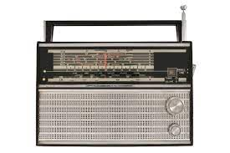



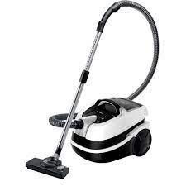

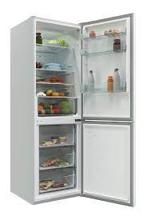

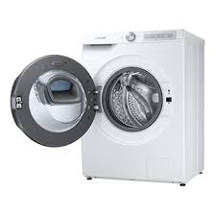
2-тапсырма:
ұсынылған деректерден графиктік мәтін құраңдар.
Тақырып: Тұрмыстық заттар
Дескриптор:
-графиктік мәтін құрастырады;
-деректерді қолданады.

Slide 6



Графиктік мәтін құрау үшін деректерді қолданыңдар:
Алғашқы рентгенді 1895 жылы Вильгельм Рентген тапты. • Алғашқы компьютерді 1895 жылы Чарльз Бэбидж ойлап тапты, Дижитал компьютерді 1944 жылы Гарвард университеті, ал дербес компьютерді (РС) 1981 жылы «ІМВ» компаниясы құрастырды. • Алғашқы теледидарды 1926 жылы Джон Логи Бэрд жасады. • Алғашқы телефонды 1876 жылы Александр Грэм Белл жасап, ұсынды. (balalaralemi.kz)
Дескриптор:
-деректерден графиктік мәтін құрастырады.

Slide 7
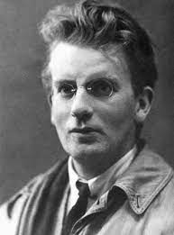
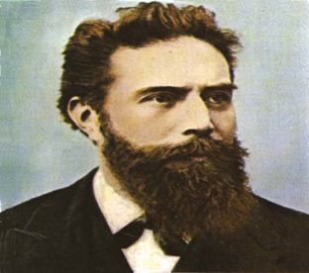
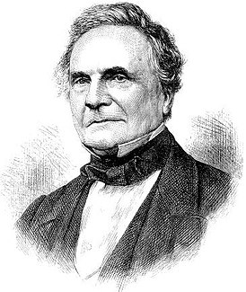
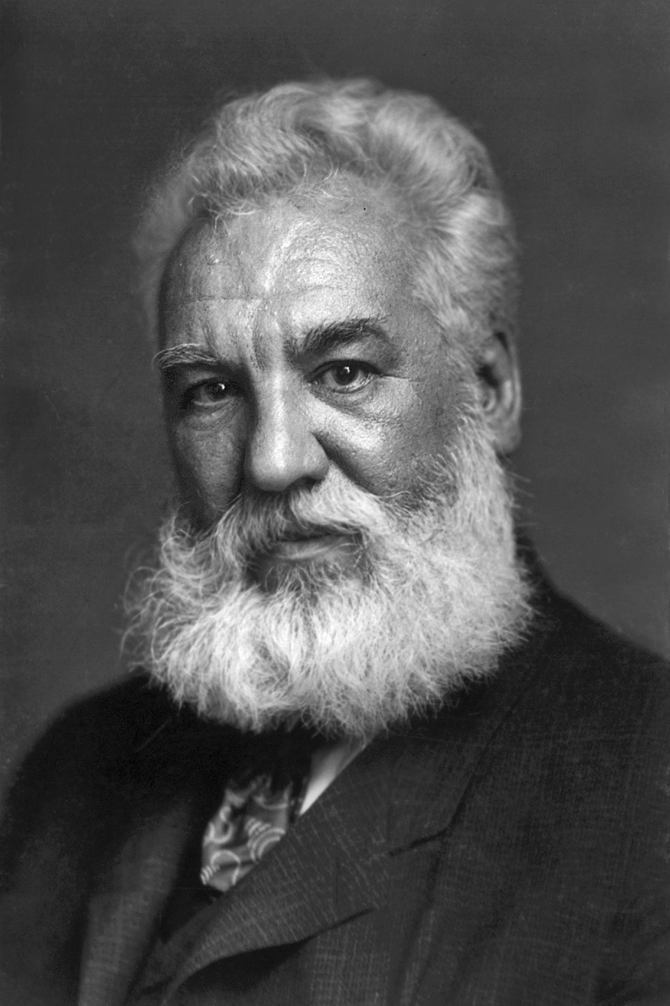
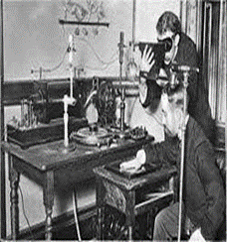
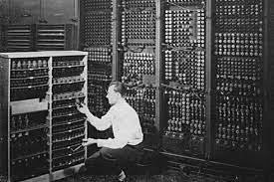
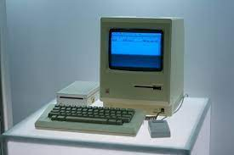
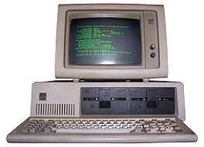
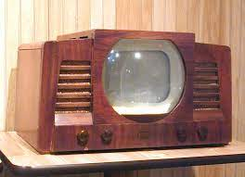
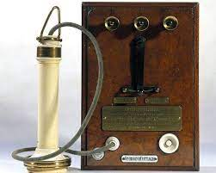
Ықтимал жауап
1981
«ІМВ» компаниясы
Гарвард университеті
1944
1926
1895
1876

Slide 8


3-тапсырма.Мәтінді оқып, сөйлем ішінде қалып кеткен тыныс белгісін қойыңдар:
Теледидарды қашықтықтан басқару аспабын сенсеңіз де, сенбесеңіз де, өткен ғасырдың 60 жылдары қазақ ойлап тапқан. Ол кезде Ленинград сурет академиясының студенті Шәкен Ниязбек өнертабысымен айдай әлемге әйгілі болам деп ойламаған ды. Көк байрағымыздың авторы Шәкен ағаның әлемдік жаңалығы 1964 жылы Чехословакияда өткен халықаралық байқауда бас жүлдеге ие болады. Қазақтың өнертабысы Ленинградтағы көрмеге де қойылады. Алайда таңсық бұйым ұрыларға «жем" болып кете барады. Қылмыскерлерді анықтау үшін Мемлекеттік қауіпсіздік комитетінің қызметкерлері де жұмылады.
Сөйтсе қазақтың төлтумасына "жиендік жасаған" Жапония жансыздары екен. Өнертабысты ұрлап алған жапондықтар қылмыстың өтеуіне Шәкен ағаға 20 мың сом айыппұл төлейді.
Салыстыру үшін айтсақ, ол тұста Волга көлігінің құны 4 мың сом болатын.
Дескриптор:
-сөйлем ішіндегі тыныс белгілерін қояды;
-тыныс белгілерін қою себептерін түсіндіреді.

Slide 9
Өзіңді тексер:
Теледидарды қашықтықтан басқару аспабын сенсеңіз де, сенбесеңіз де, өткен ғасырдың 60-жылдары қазақ ойлап тапқан. Ол кезде Ленинград сурет академиясының студенті Шәкен Ниязбек өнертабысымен айдай әлемге әйгілі болам деп ойламаған-ды.
Көк байрағымыздың авторы Шәкен ағаның әлемдік жаңалығы 1964 жылы Чехословакияда өткен халықаралық байқауда бас жүлдеге ие болады. Қазақтың өнертабысы Ленинградтағы көрмеге де қойылады. Алайда таңсық бұйым ұрыларға "жем" болып кете барады. Қылмыскерлерді анықтау үшін Мемлекеттік қауіпсіздік комитетінің қызметкерлері де жұмылады.
Сөйтсе, қазақтың төлтумасына "жиендік жасаған" Жапония жансыздары екен. Өнертабысты ұрлап алған жапондықтар қылмыстың өтеуіне Шәкен ағаға 20 мың сом айыппұл төлейді.
Салыстыру үшін айтсақ, ол тұста "Волга" көлігінің құны 4 мың сом болатын.
1. -ды, -ді- дефис арқылы жазылатын шылау;
2. Сөйтсе- қыстырма сөз, сөйлем басында тұрғандықтан, одан кейін үтір қойылады;(164-бет)
3.«Волга»- көлік атауы; зауыт, фабрика, машина, ұйым атаулары тырнақшаға алынады (оқулық, 170-бет)

Slide 10



4-тапсырма.Сөйлем ішінде қолданылатын тыныс белгілері туралы өлеңдерді оқып, көп нүктенің орнына тиісті тыныс белгілерін қойыңдар.
Мен үтірмін... үтірмін,
Міндетімді түсіндім.
Күрделі ойды көремін,
Сөйлем... сөзді бөлемін.
... Менің атым- ...Балдырған...
Балаларды таң қылған
Басылыммын қымбатты... ... ...
Деп ... Балдырған... үн қатты.
Жақсы бала талапты
Ақтарып бір парақты,
Білгісі кеп қызықса,
Сыр айтады сызықша...
Жазам десең сауатты,
Болғаның жөн жауапты.
Диалогте, төл сөзде
Оның орны болса өзге.
Дескриптор:
-сөйлем ішінде тыныс белгілерін қолданады.

Slide 11
Өзіңді тексер:
Мен үтірмін, үтірмін,
Міндетімді түсіндім.
Күрделі ойды көремін,
Сөйлем, сөзді бөлемін.
«Менің атым- «Балдырған»
Балаларды таң қылған
Басылыммын қымбатты», -
Деп «Балдырған» үн қатты.
Жақсы бала талапты
Ақтарып бір парақты,
Білгісі кеп қызықса,
Сыр айтады сызықша ̶
Жазам десең сауатты,
Болғаның жөн жауапты.
Диалогте, төл сөзде
Оның орны болса өзге.

Slide 12


Бүгінгі сабақта:
-ұсынылған деректер бойынша графиктік мәтін құрастырдыңдар;
-тыныс белгілерін дұрыс қолдандыңдар.

Slide 13


Балалар, сау болыңдар! Жазғы демалыстарың қызықты да танымды болсын.

